Slide 1
2ÈME JOURNÉE DES MÉTIERS FHP-MCO ATELIER NAISSANCE, 28 MARS 2019, PARIS. Perspective intégrative dans l’étude du développement psychologique du bébé : de la perception sociale chez le bébé au Processus d’Attachement parent - enfant
Le driant B. (MCF, Psychologie du développement)
Cilia F.(Docteur, Psychologie du développement).
CRP-CPO (EA 7273), UPJV.

Slide 2
Le nouveau-né social
Le bébé est un psychologue (Lecuyer, 1989), il « Naît humain » (Melher et Dupoux, 1990)
Existence de prédispositions innées, congénitales pour interagir avec autrui (Trevarthen et al., 2003):
D’un point de vue sensoriel (Granier-Deferre et al., 2004, 2005) :
Auditif : sensibilité aux voix,
Olfactif : à l’odeur maternelle,
Etc…
Dés la naissance le bébé est engagé dans
des interactions avec son environnement humain.
Notes:
Depuis 40 ans, de nombreuses recherches de psychologie ont insisté sur les compétences précoces du nouveau-né à percevoir son environnement social. Qualifié de psychologue par lecuyer dans les années 90’, le nouveau-né nait humain et dispose de prédispositions innées, congénital à interagir avec autrui. On sait par exemple, que le nouveau-né est sensible aux voix humaines, qu’il prèfère la voix maternelle au autre voix, tout comme il est capable de s’orienter préférentiellement vers l’odeur de celle-ci plutôt que vers l’odeur d’une autre femme. Ainsi, l’enfant est équipé d’un point de vue sensoriel pour interagir avec autrui, interactions qui sont nécessaires à sa survie.

Slide 3
Le nouveau-né social
Interactions sociales fondamentales car à l’origine :
de la Cognition sociale,
Construction de soi
Exemples :
Perception et reconnaissance des visages humain,
Imitation.
Notes:
Ses interactions sociales constituent le berceau des connaissances que le bébé élabore à propos de son environnement humain. Au cours de celles-ci, non seulement le bébé va apprendre à connaitre l’autre, c’est ce que l’on appelle la cognition sociale; mais il va également apprendre à se connaitre lui-même en tant que personne.
Je vais étayer cette hypothèse en développant plus spécifiquement deux exemples : la perception des visages humains et le processus d’imitation.

Slide 4
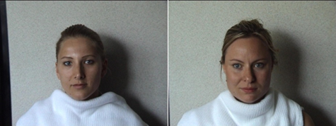
La perception et la reconnaissance du visage humain par le bébé
Visage humain : stimulation particulièrement attrayante
Intérêt pour la région des yeux (Batki et al., 2000; Farroni et al., 2002)
Reconnaissance du visage maternel (Bushnelle,2003)
Notes:
La stimulation visuelle préférée par les bébés est le visage humain ce qui lui confère un statut unique.
Le visage, qu’il soit présenté sous forme schématique ou photographique donne des informations diverses qui vont permettre de distinguer des personnes mais également leur ressentit émotionnel.
Lorsque le bébé est face à un visage humain, il fixe de manière privilégiée la région des yeux et témoigne une préférence pour un visage avec les yeux ouverts (Batki et al., 2000) et dont le regard est direct plutôt qu’orienté à droite ou à gauche (Farroni et al., 2002).
Enfin, le bébé est capable de reconnaitre le visage de sa mère, dés 12 h après sa naissance s’il a eu de nombreux contact visuels avec celle-ci. (Bushnelle,2003).

Slide 5
La perception et la reconnaissance du visage humain par le bébé
Importance de la multi-modalité : la voix (Sai, 2005), les mouvements sont autant de renseignements sur les intentions de la personne.
la compréhension de l’environnement social (Lewkowicz et al., 2010; 2012), du référencement social (Vaillant-Molina et al., 2012) et du développement affectif (Flom et al., 2007)
Notes:
A l’information visuelle s’ajoute l’information auditive lorsque l’adulte parle à l’enfant. On sait que le bébé va plus facilement distinguer le visage de sa mère si celle-ci lui parle car il va associer un apprentissage auditif qu’il a réalisé lors de la période fœtale à un stimulus visuel qui pour lui est nouveau (sai, 2005). De plus, lorsque l’adulte s’adresse au bébé il utilise un langage particulier, appellé LAE (langage adressé à l’enfant.), La voix est plus aigue, les phrases plus courtes et les pauses plus longues avec une accentuation des éléments prosodiques.
Ainsi, parler à l’enfant en le regardant dans les yeux améliore ses capacités de compréhension sociale (Lewkowicz et Hansen, 2012), de référencement sociale avec la perception des émotions et contribue à son développement affectif.

Slide 6
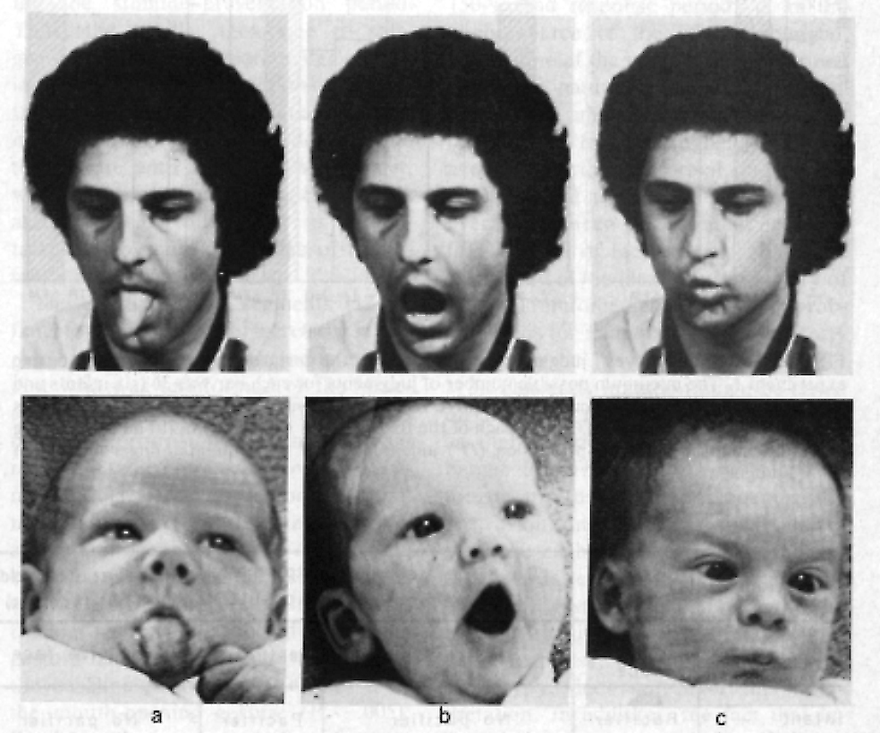
L’imitation néonatale
Plusieurs formes : faciale, gestuelle, orale,
Besoin de coordination d’afférences sensorielles (visuelle) et d’efférences motrices (kinesthésique) :
Reconnaissance de l’autre : « L’autre est comme moi » (Gopnick et al., 2015)
(Meltzoff et Moore, 1977)
Notes:
Le second exemple qui illustre la capacité précoce à percevoir et agir socialement est l’imitation néonatale. Elle a été mise en évidence chez des bébés de quelques heures dans les années 80 par Meltzoff et Moore. Cette imitation implique une coordination entre des afférences visuelle (pour l’imitation faciale) ou auditive (pour l’imitation orale) et des efférences motrices.Cette perception kinesthésique, sens de soi par excellence permet de considérer que le bébé perçoit l’autre comme étant identique à lui.

Slide 7
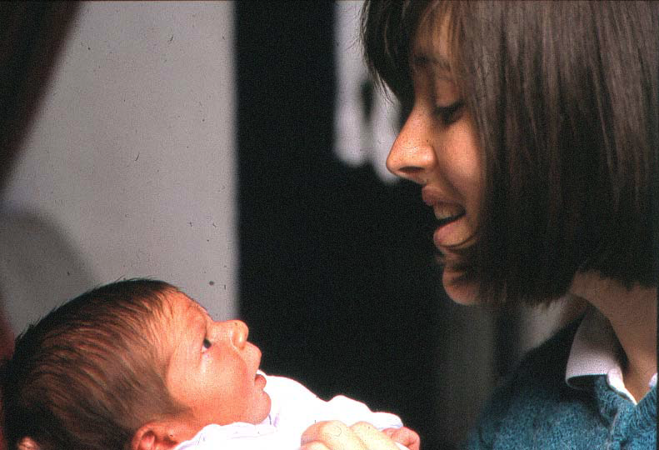
L’imitation néonatale
Sorte de langage, forme élémentaire de communication (Nagy et Molnar, 2003).
Notes:
Ainsi dés sa naissance, le bébé présente des capacités d'expression communicative adaptée pour une régulation physiologique soi-autre. Grâce à son potentiel d'imitation, qu'il utilise dans les échanges réciproques, le bébé apprend de nouvelles expressions et peu à peu il prend des initiatives dans les échanges et commence à présenter des attentes à l’égard de son partenaire adulte.
Au cours des interactions réciproques, le bébé atteste donc d'une participation dynamique dans la communication d'intentions et de sentiments rudimentaires, ceci va dans le sens de l'hypothèse d'une existence chez le nouveau-né d'une capacité à interpréter les indices sociaux ou interpersonnels au cours d'engagements réciproques : c’est ce que l’on appelle l’intersubjectivité primaire.

Slide 8
Les interactions dyadiques : intersubjectivité primaire (Trevarthen et al., 2003)
Partage d’expérience émotionnelles intenses,
Importance du « parentage intuitif » et de l’imitation.
Co-réglage émotionnel des partenaires
Importance de la synchronie et de la contingence interactives : émergence de « proto-conversation » (Rochat, 1999), détection d’invariants et anticipation sociale
Construction d’attentes à l’égard du partenaire
Notes:
Au cours des interactions dyadiques dite en « face à face », l’adulte offre au bébé un cadre propice pour que celui-ci puisse comprendre ce qu’il ressent à l’intérieur de lui-même. Dans un parentage intuitif, les adultes vont imiter les expressions faciales du bébé, sorte de miroitement émotionnel tout en lui proposant un commentaire continu de son état avec des gestes répétitifs et des vocalisations particulière. Cet accordage affectif, basé sur une imitation réciproque implique des interactions qui sont synchronisées dans le temps et qui s’appuie sur des actions contingentes (je regarde le bébé qui me regarde). Ces échanges se transforment peu à peu en « proto-conversations » c’est-à-dire en conversations non-verbales qui permettent l’apprentissages des premières règles de communication (tel que la mise en place de tours de parole). L’enfant construit ainsi des routines interactives qui vont lui permettre de construire ces premières anticipations sociales.

Slide 9
De l’intersubjectivité à l’attachement
sur la base des interactions précoces se construisent les premiers modèles de relation,
Permettent de prévoir et d’interpréter les comportements d’autrui,
Aident l’enfant à s’adapter aux caractéristiques comportementales des partenaires et à agir en harmonie avec eux.
Modèles Internes Opérants (MIO)
Notes:
Cette intersubjectivité va permettre la construction des premiers modèles de relation qui vont permettre à l’enfant d’interpréter et de prévoir les comportements d’autrui afin d’agir en harmonie avec lui. C’est ce que les chercheurs appellent les modèle interne opérant.

Slide 10
Attachement : besoin social primaire (Bowlby, 1969)
Lien affectif unissant l’enfant à un adulte,
Orienté vers une figure primaire et des figures secondaires,
Recherche de proximité avec cette figure qui est alors une base de sécurité,
Système comportemental actif dés la naissance,
Notes:
Ces modèles de relation vont orienter le lien affectif que l’enfant va construire à l’égard de ses figures d’attachement qui sont souvent ses parents. Afin, de se sentir protéger, l’enfant va rechercher la proximité physique
de l’adulte qui lui assure la protection, qui est alors appelé la « base de sécurité » autour de laquelle l’enfant va pouvoir explorer son environnement. La construction de ce lien d’attachement repose sur des comportements présents dés la naissance.

Slide 11
Les comportements d’attachement
Comportements de signal, amènent la mère à l’enfant :
Pleurs, sourire, babils, extension des bras, etc.
tonalité affective variable

Slide 12
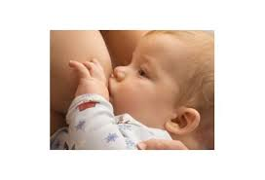
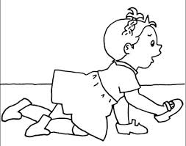
Les comportements d’attachement
Comportements d’approche, amènent l’enfant à la mère :
Agrippement, succion non nutritive, comportement de suivre, etc.

Slide 13
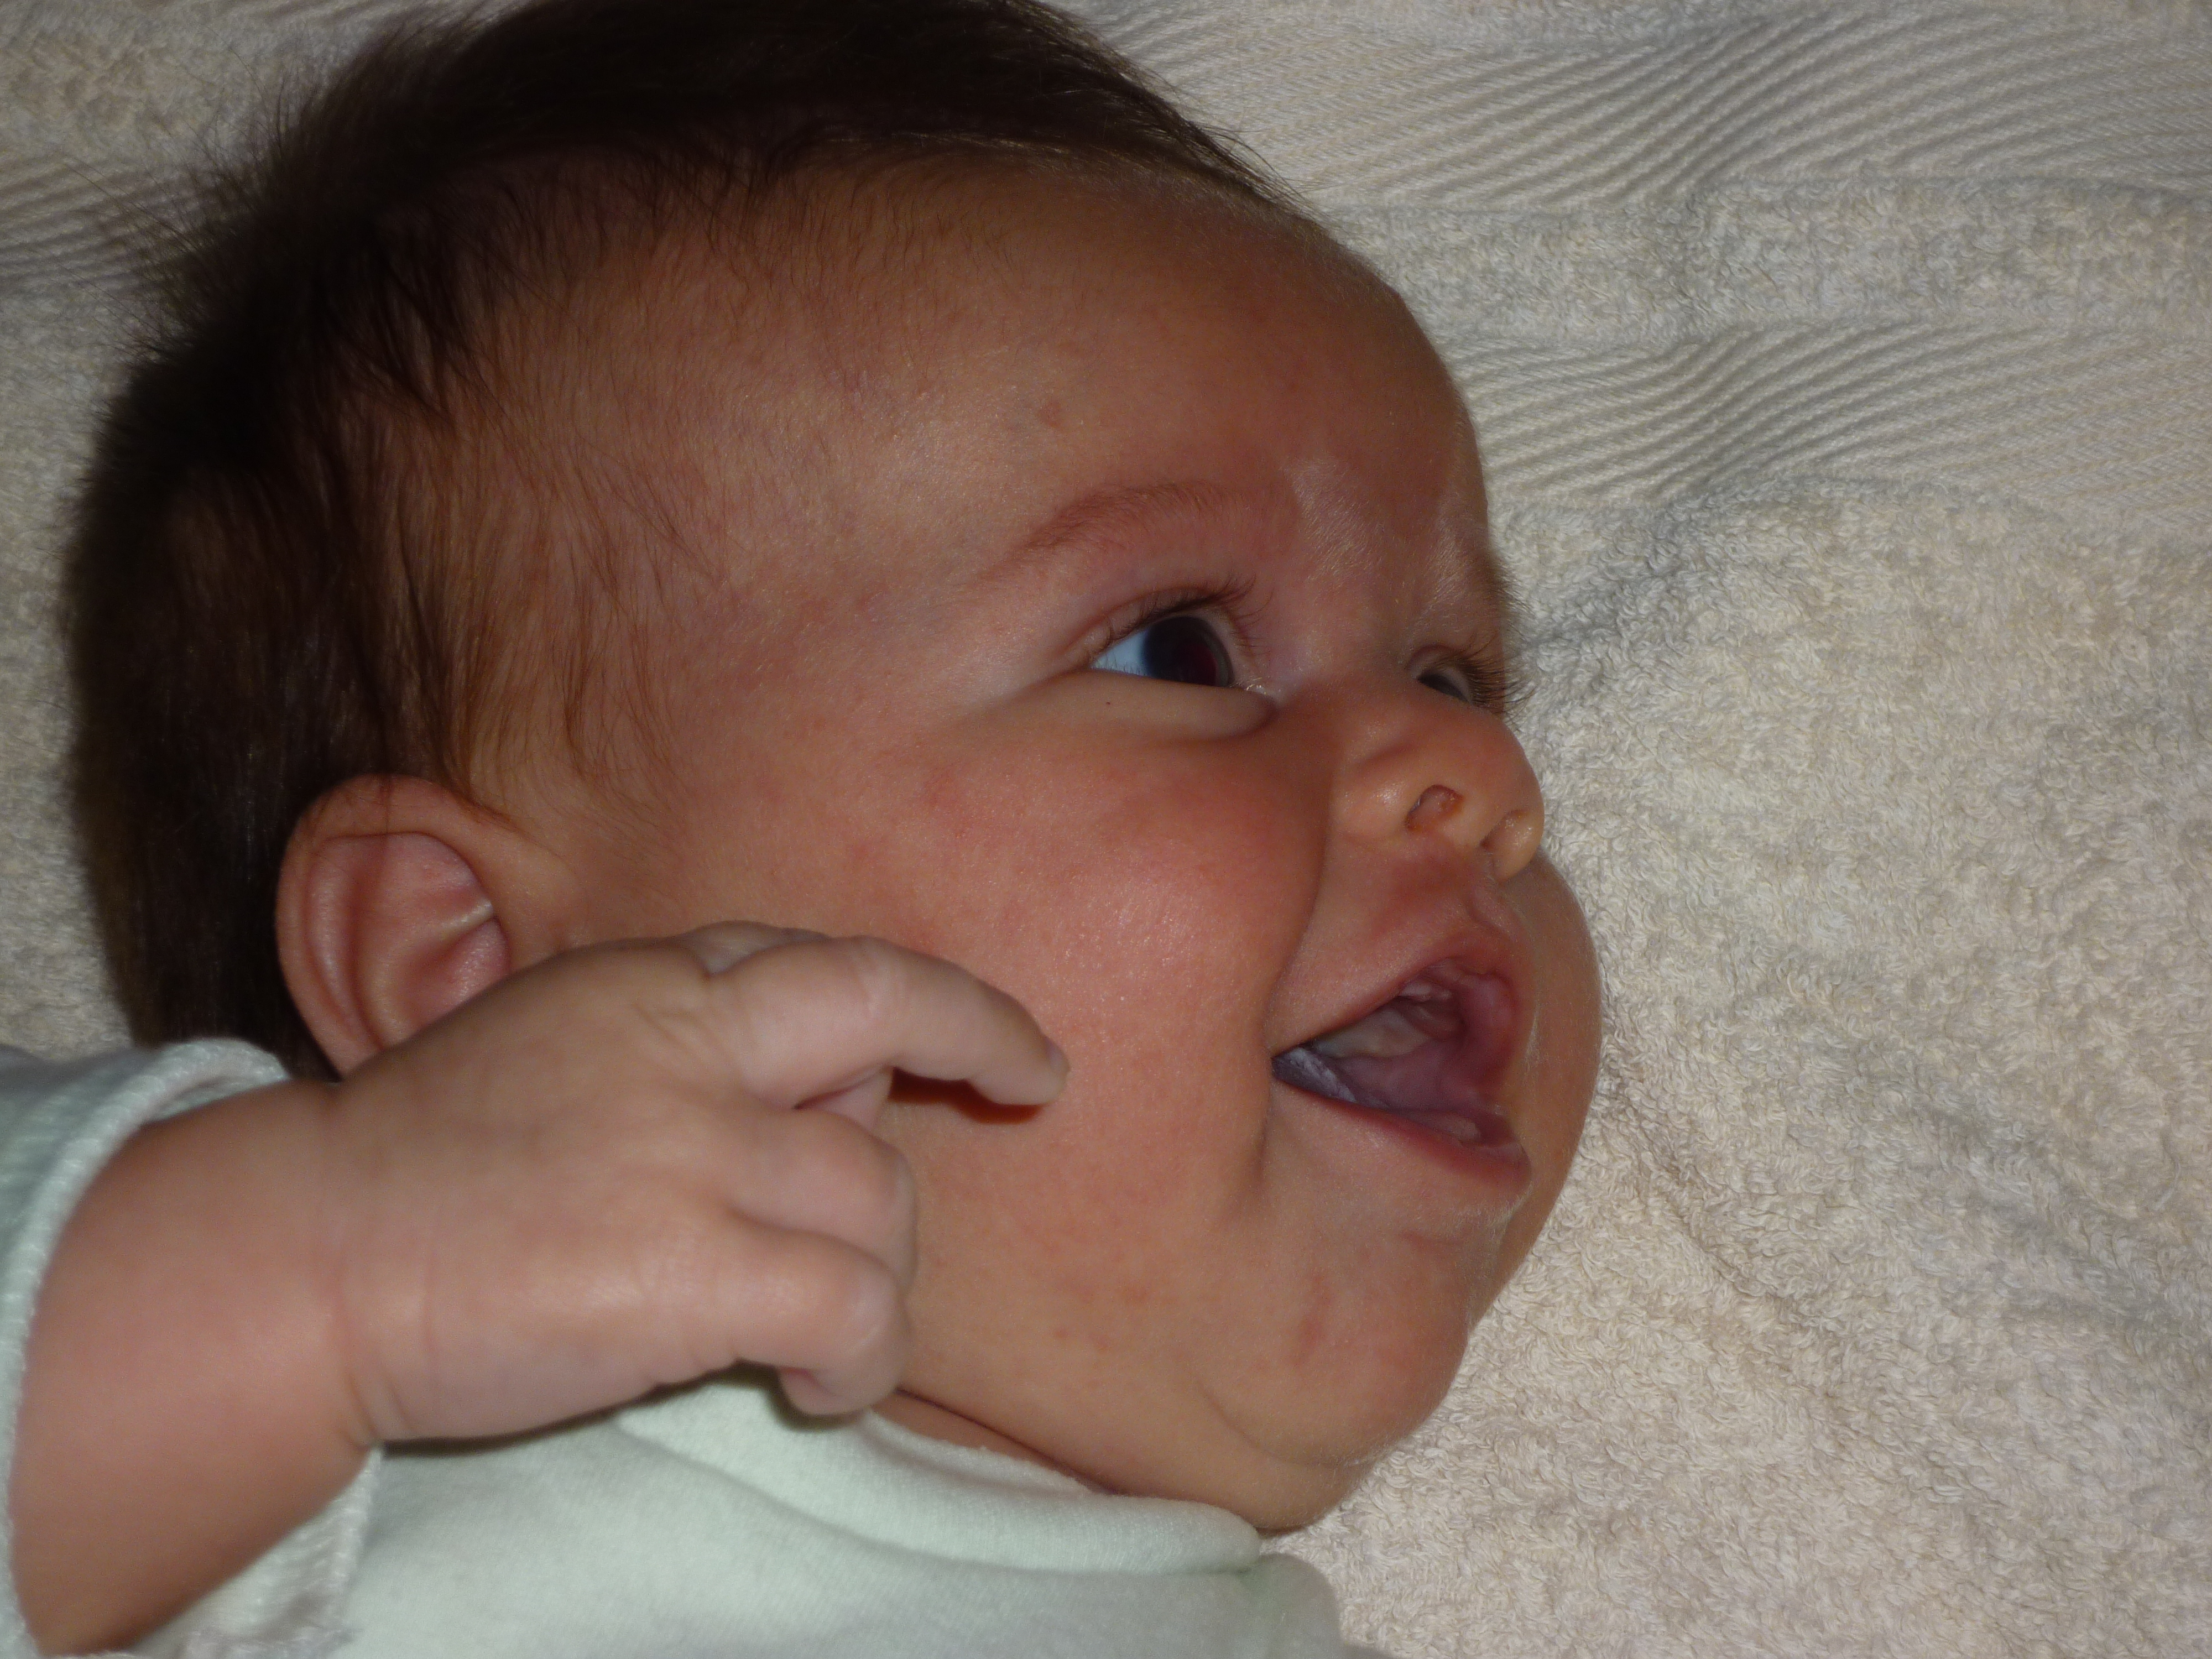
Les comportements d’attachement
Comportements d’orientation :
Ajustement postural, regard et écoute
Notes:
Ces comportements sont de nature différente et évoluent avec le temps, ils ne se manifestent pas de la même façon à la naissance et dans les mois qui suivent. Ceci permet de faire l'hypothèse d'une véritable ontogénèse de l'attachement, destinée à diriger les comportements d'attachement de façon préférentielle vers une figure.

Slide 14
Développement de l’attachement
Mise en place progressive :
De la naissance à 4 ans,
Orientation vers les adultes, discrimination des figures, lien privilégié à double sens, partenariat ajusté.
Importance de la sensibilité de la figure d’attachement,
Importance des caractéristiques de l’enfant
Qualité de l’attachement : Sécure vs Insécure.
Notes:
0 à 3 mois : orientation sans distinction de figure ou pré-attachement
Comportements du bébé peu développés (pleurs), déjà orienté vers un adulte «familier» (odeur, voix, etc.) mais sans réelle discrimination.
3 à 6 mois : orientation vers une (ou plusieurs) figure discriminée
recherche active pour obtenir la proximité (tendre les bras, s’accrocher, etc), début de différenciation familier/étranger (sourire social sélectif, avec début de hiérarchisation des figures)
6 à 24 mois : lien privilégié à double sens
Progrès moteur, cognitif et communicationnel permet la gestion active de la distance. Construction de la base de sécurité
Après 2 ans- 4 ans : partenariat ajusté
Partenariat émergent (2 ans) : enfant réalise des objectifs et des plans de soi et de l’autre simultanément. Négociations possibles avec l’adulte afin d’obtenir ou de maintenir la proximité.
Partenariat corrigé quant au but (3-4 ans) : amélioration des capacités socio-cognitives permet au bébé de différencier ses sentiments et plans de ceux de la figure d’attachement, compréhension mutuelle au service de l’attachement.

Slide 15
Attachement et prématurité
Naissance prématurée : facteur de risque pour le développement de l'attachement.
Source de stress importante chez les parents,
Conditions de naissance particulières et éprouvantes,
Caractéristiques des bébés prématurés :
plus irritables, moins alertes et moins actifs lors des interactions, moins d’initiation
Développement des interactions plus difficile.
mères plus actives, plus directives, voire intrusives.
Effets sur le développement social et émotionnel des enfants ?
Influence d’un soutient sensoriel type « peau à peau »
sur la mise en place des interactions précoces et la perception de soi par le bébé.
Notes:
Conditions de naissance particulières et éprouvantes : complications médicales, distance physique imposée par les traitements intra-hospitaliers, inquiétudes quant au développement du bébé.

Slide 16
Merci de votre attention

Slide 17
Notes:
21 EC titulaires
34 Doctorants
15 membres associés => rq Emilie : peut être dissocier les membres associés autres structures VS membres associés en CDD chez nous ? Ces derniers représentent des RH suppl jusqu’en aout 2020 : 1 IGR (Sophie CAPO Vertpom) et 2 post-doc Cyril Moureau Smart Angel + Natacha Metayer Smart Angel qui est IGR jusqu’en décembre et basculera en post doc en janvier 2019)
1 BIATSS
2 IGE (CDD)
Soit environ : 70 personnes

Slide 18
Orientations 2018 - 2022
Mémoire et Processus de changement
Communication, Cognition, Interaction
Approche intégrative regroupant les principales disciplines de la psychologie, ainsi que l’ergonomie
Différents niveaux d’analyse conceptuelle (individu, groupe, organisation)
Méthodes d’étude qualitative et quantitative
Notes:
Notre unité est pluridisciplinaires regroupant différentes approches de la psychologie, de l’ergonomie et des neurosciences. Il s’agit bien d’une approche intégrative de la psychologie qui est défendue au sein de l’unité, en intégrant :
différents niveaux d’analyse tenant compte des individus, des groupes et des organisations,
Différentes méthodologies, quanti et qualitatives sont donc utilisées dans des recherches fondamentales et appliquées

Slide 19
Orientations 2018 - 2022
Mémoire, et processus de changement
Communication, Cognition, Interaction
Perspective life-span
Populations présentant ou non des dysfonctionnements, des troubles ou des pathologies
=> Applications cliniques, pédagogiques et professionnelles

Slide 20
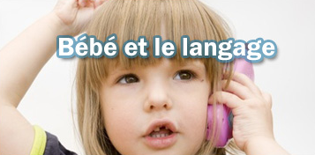
Sous-Thème 2A : Communication, Intelligence et Apprentissage
Attention conjointe
Acquisition du langage
Approche inter-syndromes
Eléments précurseurs
Intentionnalité
Aspects structuraux et pragmatiques
Impact des processus moteurs et sensoriels
Impact des contraintes cognitives et affectives
Trajectoires développementales

Slide 21
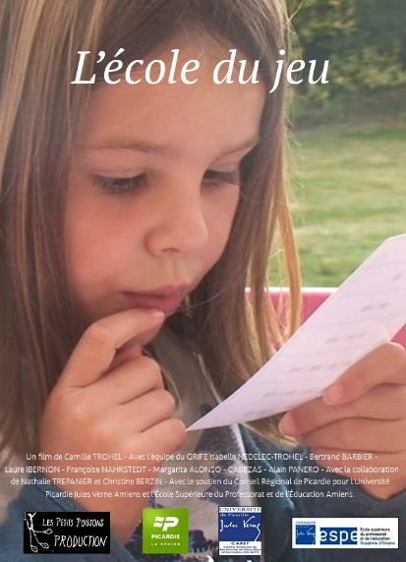
Applications cliniques et pédagogiques
Création et adaptation d’outils psychométriques
Programmes pédagogiques
EPIS
Développement de programmes d’accompagnement
Pédagogies innovantes
Outils numériques
⬥ Pédagogies adaptées aux populations atypiques
Notes:
Création et adaptation d’outils psychométriques (ex : ACCES ; EPIS)
Programmes pédagogiques (Ecole du jeu), pédagogies innovantes
Développement de programmes d’accompagnement (ex: formation parentalité)
Programmes de remédiation (ex : entraînement mnésique ; amorçage syntaxique)

